Slide 1
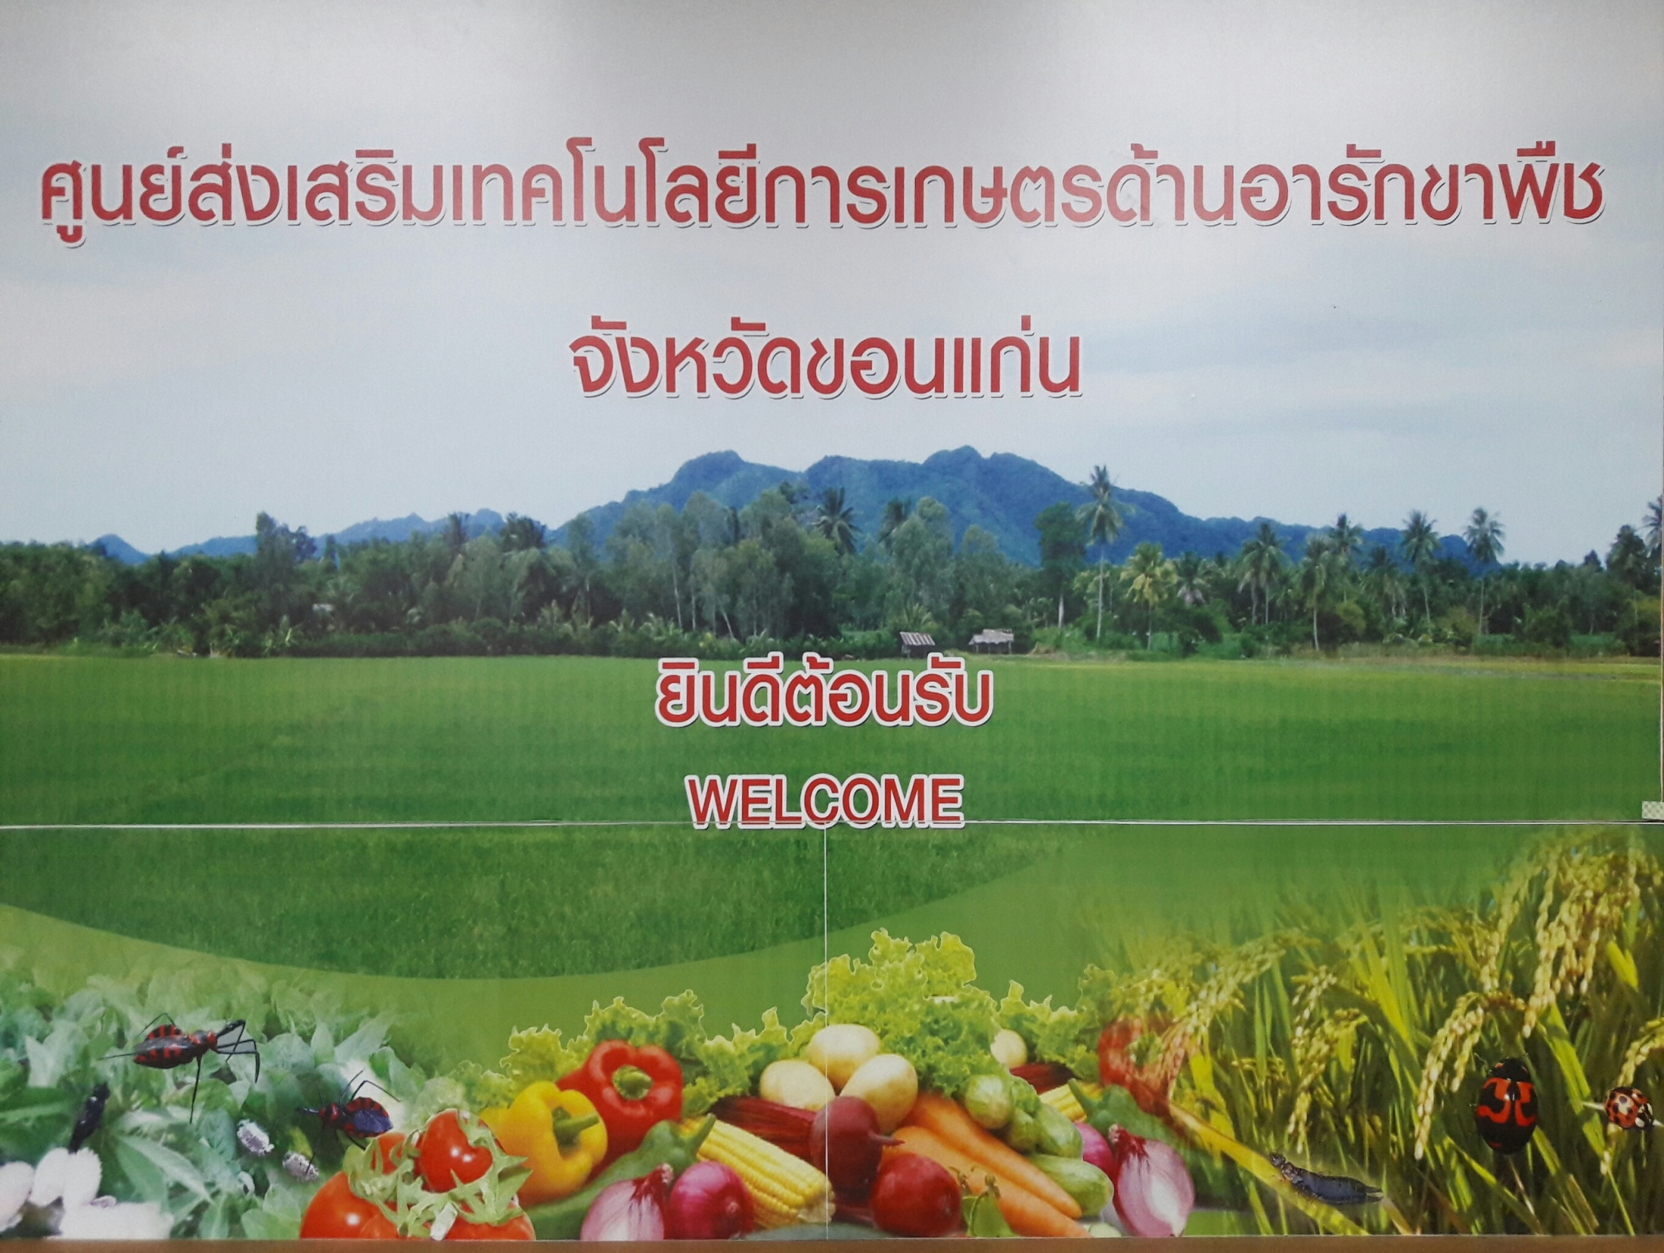
ศูนย์ส่งเสริมเทคโนโลยีการเกษตรด้านอารักขาพืช จังหวัดขอนแก่น(ศทอ.ขก.)
ถ.มิตรภาพ ต.ศิลา อ.เมือง จ.ขอนแก่น
โทร 043 - 203512
http://www.pmc04.doae.go.th

Slide 3
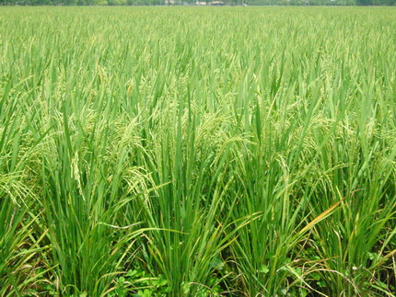
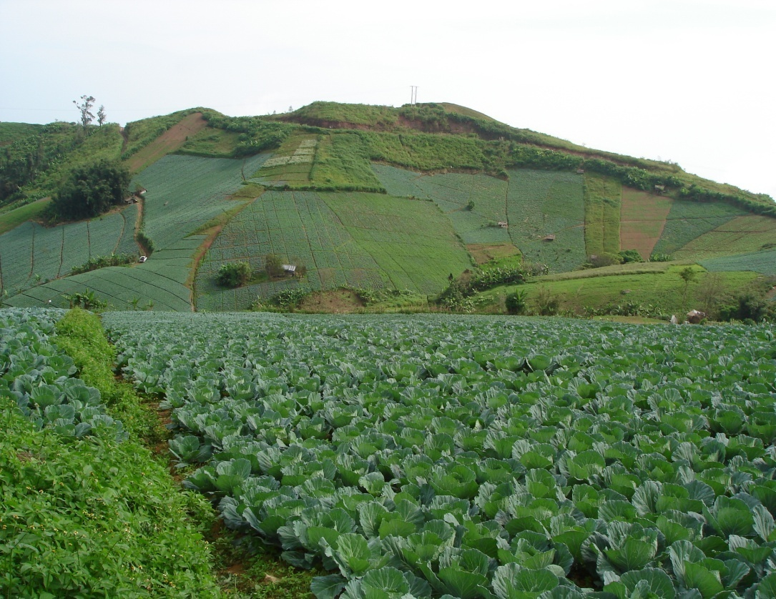
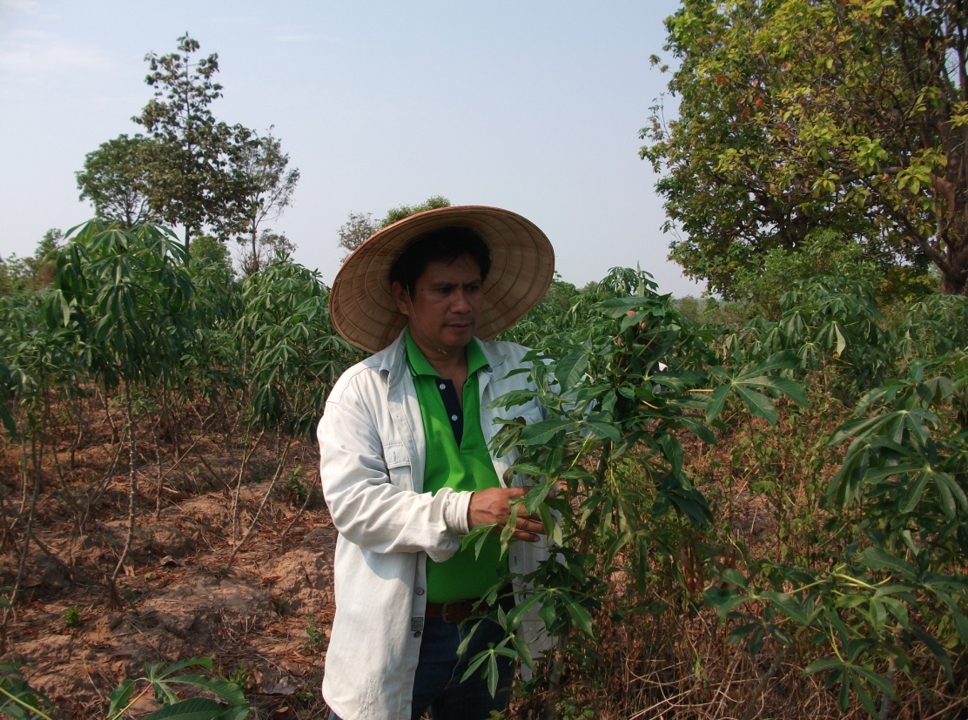
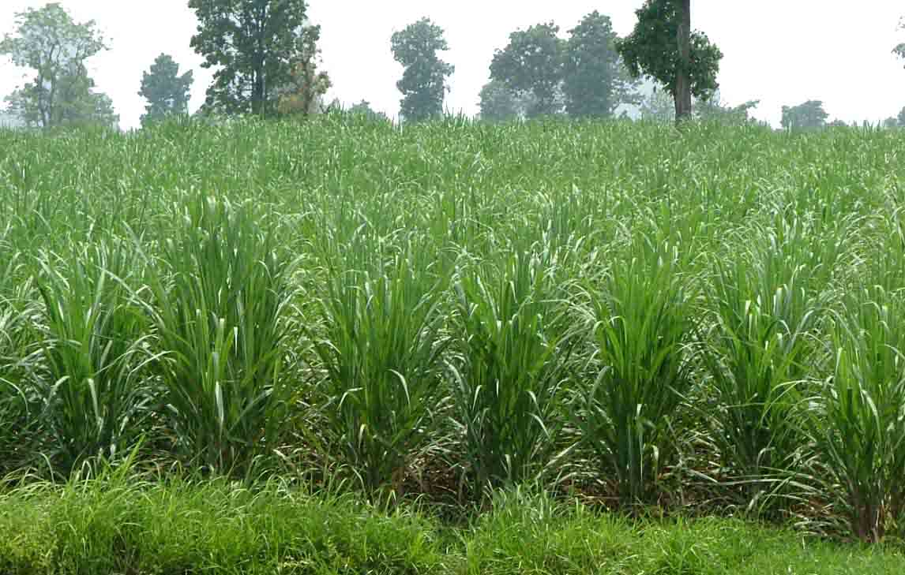
การสำรวจ
และ
ติดตามสถานการณ์ ศัตรูพืช
ฉัตรชัย สิทธิหาโคตร นักวิชาการส่งเสริมการเกษตรชำนาญการ

Slide 4
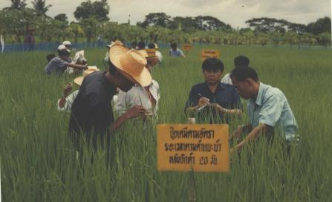
สัปดาห์ละ 1 ครั้ง
สุ่มสำรวจ 10 จุด
เพื่อ
- ให้รู้สถานะการณ์และข้อมูลต่างๆในแปลงพืช
- ทราบชนิดและปริมาณศัตรูพืช/ศัตรูธรรมชาติ
- ประกอบการตัดสินใจในการเลือกวิธีการควบ
คุมศัตรูพืช

Slide 5
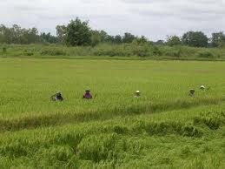
วิธีการสำรวจแปลงข้าว
นาดำ = 10 จุด ( 1 กอ : จุด ) / 1-2 ไร่
นาหว่าน = 10 จุด ( 10 ต้น : จุด ) / 1-2 ไร่

Slide 6
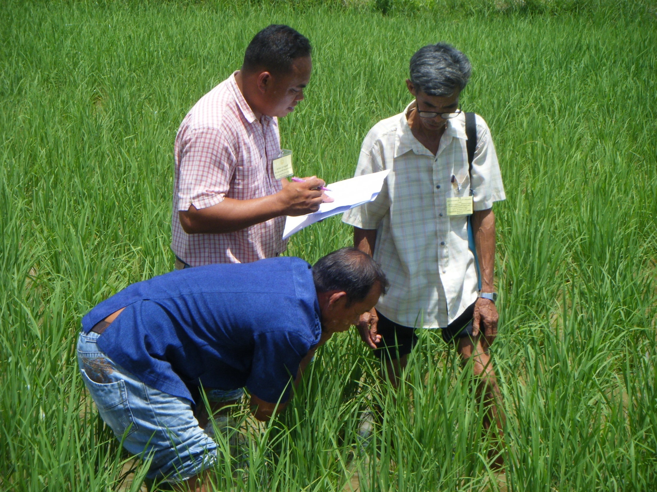
วิธีการสำรวจแปลงข้าว
x
x
x
x
x
x
x
x
x
x
x
x
x
x
1 ม.²
x
1 ม.²
x
x
x
x
x
x
x
x
x
x
x
x
x
x
x
x
x
x
x
x
x
x
x
x
x

Slide 7
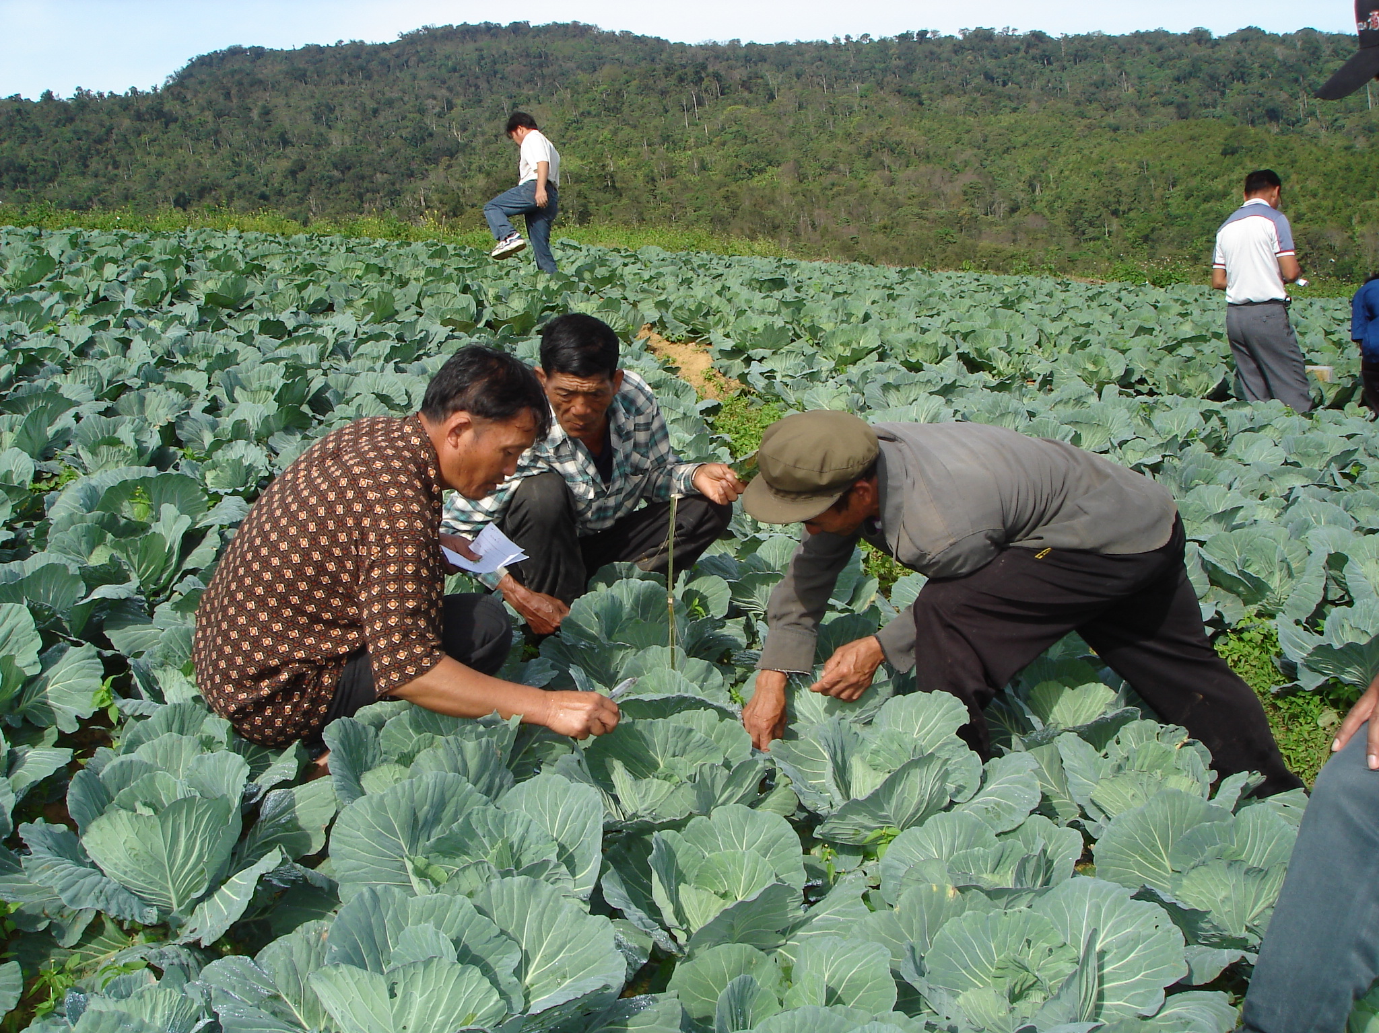
วิธีการสำรวจแปลงผัก
10 จุด / แปลง 1-2 งาน ( 1 ต้น/หลุม : จุด)

Slide 8
วิธีการสำรวจแปลงผัก
1
܀
܀
܀
܀
܀
1
1 ม.²
2
2
3
܀
܀
܀
܀
܀
3
4
4

Slide 9
แบบสำรวจศัตรูข้าว
หมู่ที่............ตำบล.......................อำเภอ......................จังหวัด........................ วันที่.............เดือน.....................พ.ศ................
พันธุ์ข้าว...............ระยะการเจริญเติบโต......................เวลาสำรวจ..................อุณหภูมิ.................ความชื้นสัมพัทธ์.................ปริมาณน้ำฝน…......…
ชนิดศัตรูพืช/ศัตรูธรรมชาติ | จำนวนศัตรูพืช/ศัตรูธรรมชาติที่พบ |  |  |  |  |  |  |  |  |  | รวม | เฉลี่ย | หมายเหตุ
 | 1 | 2 | 3 | 4 | 5 | 6 | 7 | 8 | 9 | 10
ศัตรูพืช
1. เพลี้ยกระโดดสีน้ำตาล
2. เพลี้ยจั๊กจั่นสีเขียว
3.
4.
5. หอยเชอรี่
6. โรคใบไหม้
ศัตรูธรรมชาติ
1. แมงมุม
2. แมลงปอ
3. ด้วงเต่า
4.
5.

Slide 10
การบันทึกข้อมูล
เก็บบันทึกข้อมูลที่พบเฉพาะในจุดสำรวจลงในแบบฟอร์ม ดังนี้ - แมลง นับจำนวนที่พบในแต่ละจุด - โรค สำรวจการเกิดโรคในแต่ละจุด ถ้าพบ ใส่ 1 ไม่พบใส่ 0 - สัตว์ ศัตรูพืช หนู = สำรวจร่องรอยการทำลาย ในแต่ละจุด พบ ใส่ 1 ไม่พบ ใส่ 0 หอยเชอรี่ = นับตัวหอย/กลุ่มไข่ รอบจุดสำรวจ 1 ตรม.

Slide 11
การวิเคราะห์/การจัดการ
นำข้อมูลที่ได้จากแบบฟอร์มสำรวจ มาสรุปวิเคราะห์
* พบเพลี้ยกระโดดสีน้ำตาล 1 – 10 ตัว/ จุด
* ถือว่า * พบทำลายแต่ยังไม่ระบาด
- ควบคุมตามสถานะการณ์
- เฝ้าระวังและเตือนการระบาด

Slide 12
การวิเคราะห์/การจัดการ
นำข้อมูลที่ได้จากแบบฟอร์มสำรวจ มาสรุปวิเคราะห์
* พบเพลี้ยกระโดดสีน้ำตาล เฉลี่ย มากกว่า 10 ตัว/ จุด
* ถือว่า * เป็นพื้นที่ระบาด

Slide 13
วิธีการสำรวจแปลงมันสำปะหลัง
x
x
x
x
x
x
x
x
x
x
x
x
x
x
x
x
x
x
x
x
x
x
x
x
x
x
x
x
x
x
10 จุด / 1 ไร่( 1 ต้น : จุด )
สัปดาห์ ละ 1 ครั้ง

Slide 14
วิธีการสำรวจแปลงอ้อย
10 จุด / 1 ไร่( 1 กอ : จุด )
สัปดาห์ ละ 1 ครั้ง

Slide 15
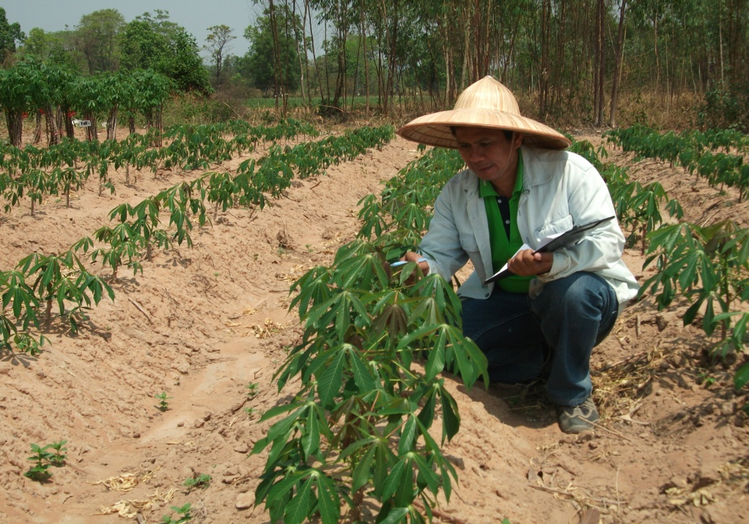
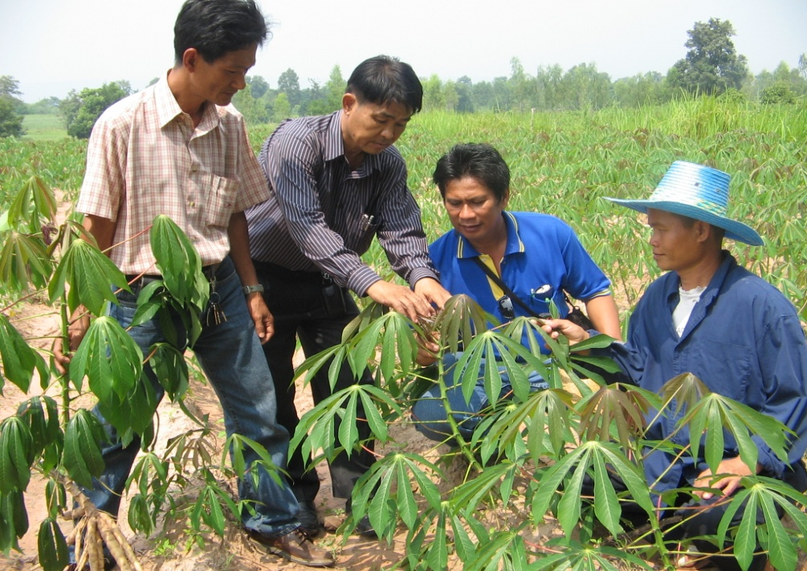
วิธีการสำรวจแปลงมันสำปะหลัง

Slide 16
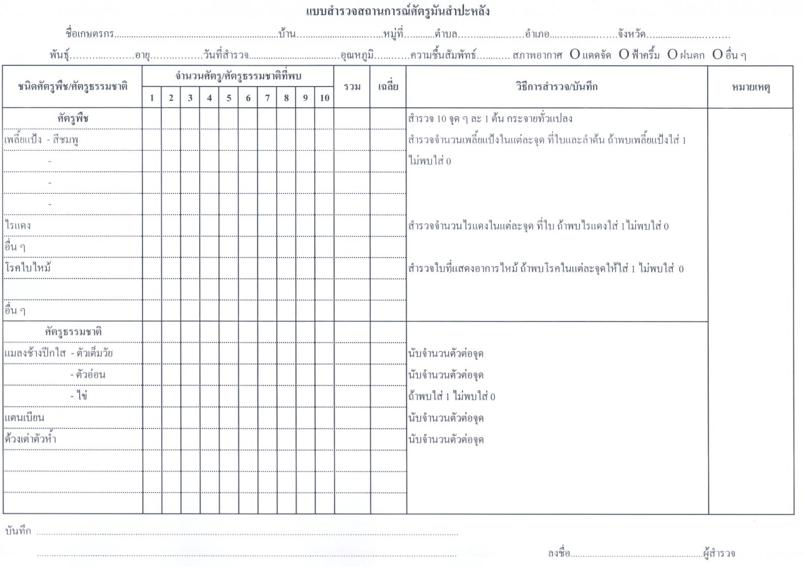
แบบสำรวจสถานการณ์ศัตรูมันสำปะหลัง

Slide 17
การบันทึกข้อมูล
เก็บบันทึกข้อมูลที่พบเฉพาะในจุดสำรวจลงในแบบฟอร์ม ดังนี้
- ศัตรูพืช / โรค ในแต่ละจุด พบ ใส่ 1 ไม่พบ ใส่ 0
- ศัตรูธรรมชาติ นับจำนวนที่พบในแต่ละจุด

Slide 18
การวิเคราะห์/การจัดการ
นำข้อมูลที่ได้จากแบบฟอร์มสำรวจ มาสรุปวิเคราะห์
* พบเพลี้ยแป้งสีชมพู 1 – 2 จุด
* ถือว่า * พบทำลายแต่ยังไม่ระบาด
- เด็ดยอด - ปล่อยศัตรูธรรมชาติ
- ดำเนินการควบคุมตามสถานะการณ์
- เฝ้าระวังและเตือนการระบาด

Slide 19
การวิเคราะห์/การจัดการ
*พบเพลี้ยแป้งสีชมพู 3 จุด ขึ้นไป * * ระบาด * *
- ดำเนินการควบคุมตามสถานการณ์ โดยวิธี
ผสมผสาน ตามอายุมันสำปะหลัง
- แจ้งเตือนการระบาด

Slide 20
การเฝ้าระวังและเตือนการระบาด
* พบศัตรูพืชน้อย รอดูข้อมูลครั้งต่อไป *กรณีพบศัตรูพืชมาก และมีปัจจัยอื่นๆเหมาะสมต่อการระบาดมากขึ้น ให้สำรวจอีกครั้ง โดยเปลี่ยนทิศทางเดินใหม่ แล้วแจ้งผู้นำประชาสัมพันธ์ให้เกษตรกรข้างเคียงทราบ
*กรณีสำรวจพบศัตรูพืช ระบาดรุนแรง ผลผลิตเสียหาย ให้วางแผนป้องกันกำจัดโดยเร่งด่วน

Slide 21
ปัจจัยที่มีผลในการระบาด ของศัตรูพืช
1. พันธุ์พืช = เป็นอาหารของศัตรูพืช บางพันธุ์อ่อนแอ
2. ความชื้น = ฤดูฝนความชื้นสัมพัทธ์เกิน 80% โรคและแมลงบางชนิดระบาดมาก เช่น โรคไหม้ เพลี้ยกระโดดสีน้ำตาล
3. ฝน = มีผลต่อการระบาดของศัตรูพืช เช่นหอยเชอรรี่ หนู โรคต่างๆ เช่นรากเน่า โคนเน่า

Slide 22
ปัจจัยที่มีผลในการระบาด ของศัตรูพืช(ต่อ)
4. ลม = ศัตรูพืชแพร่ระบาด หรือ ไปกับลม
5. อุณหภูมิ = บางชนิดต้องการอุณหภูมิสูง บางชนิดต้องการต่ำ เช่น ราแป้ง ราน้ำค้าง บางชนิดต้องการอุณภูมิปานกลาง เช่นโรคไหม้(22-28 องศาเซลเซียส)
6. ระยะการเจริญเติบโตของพืช = พืชแต่ละระยะมีผลต่อการระบาดของศัตรูพืช เช่น แตกใบอ่อน

Slide 23
ปัจจัยที่มีผลในการระบาด ของศัตรูพืช(ต่อ)
7. ความหนาแน่นของพืช = พืชหนาแน่น แย่งอาหาร อับลม และเป็นที่อาศัยของศัตรูพืช
8. สภาพพื้นที่ปลูก = สภาพดิน ความสมบูรณ์ ที่ลุ่ม/ดอน
9. ศัตรูธรรมชาติ = ตัวห้ำ ตัวเบียน เชื้อโรค

Slide 24
ปัจจัยที่มีผลในการระบาด ของศัตรูพืช(ต่อ)
10. การจัดการและการดูแลรักษา
- ปุ๋ย
- การเขตกรรม
- น้ำ
- การป้องกันกำจัดศัตรูพืช
- การสำรวจแปลงติดตามสถานะการณ์

Slide 25
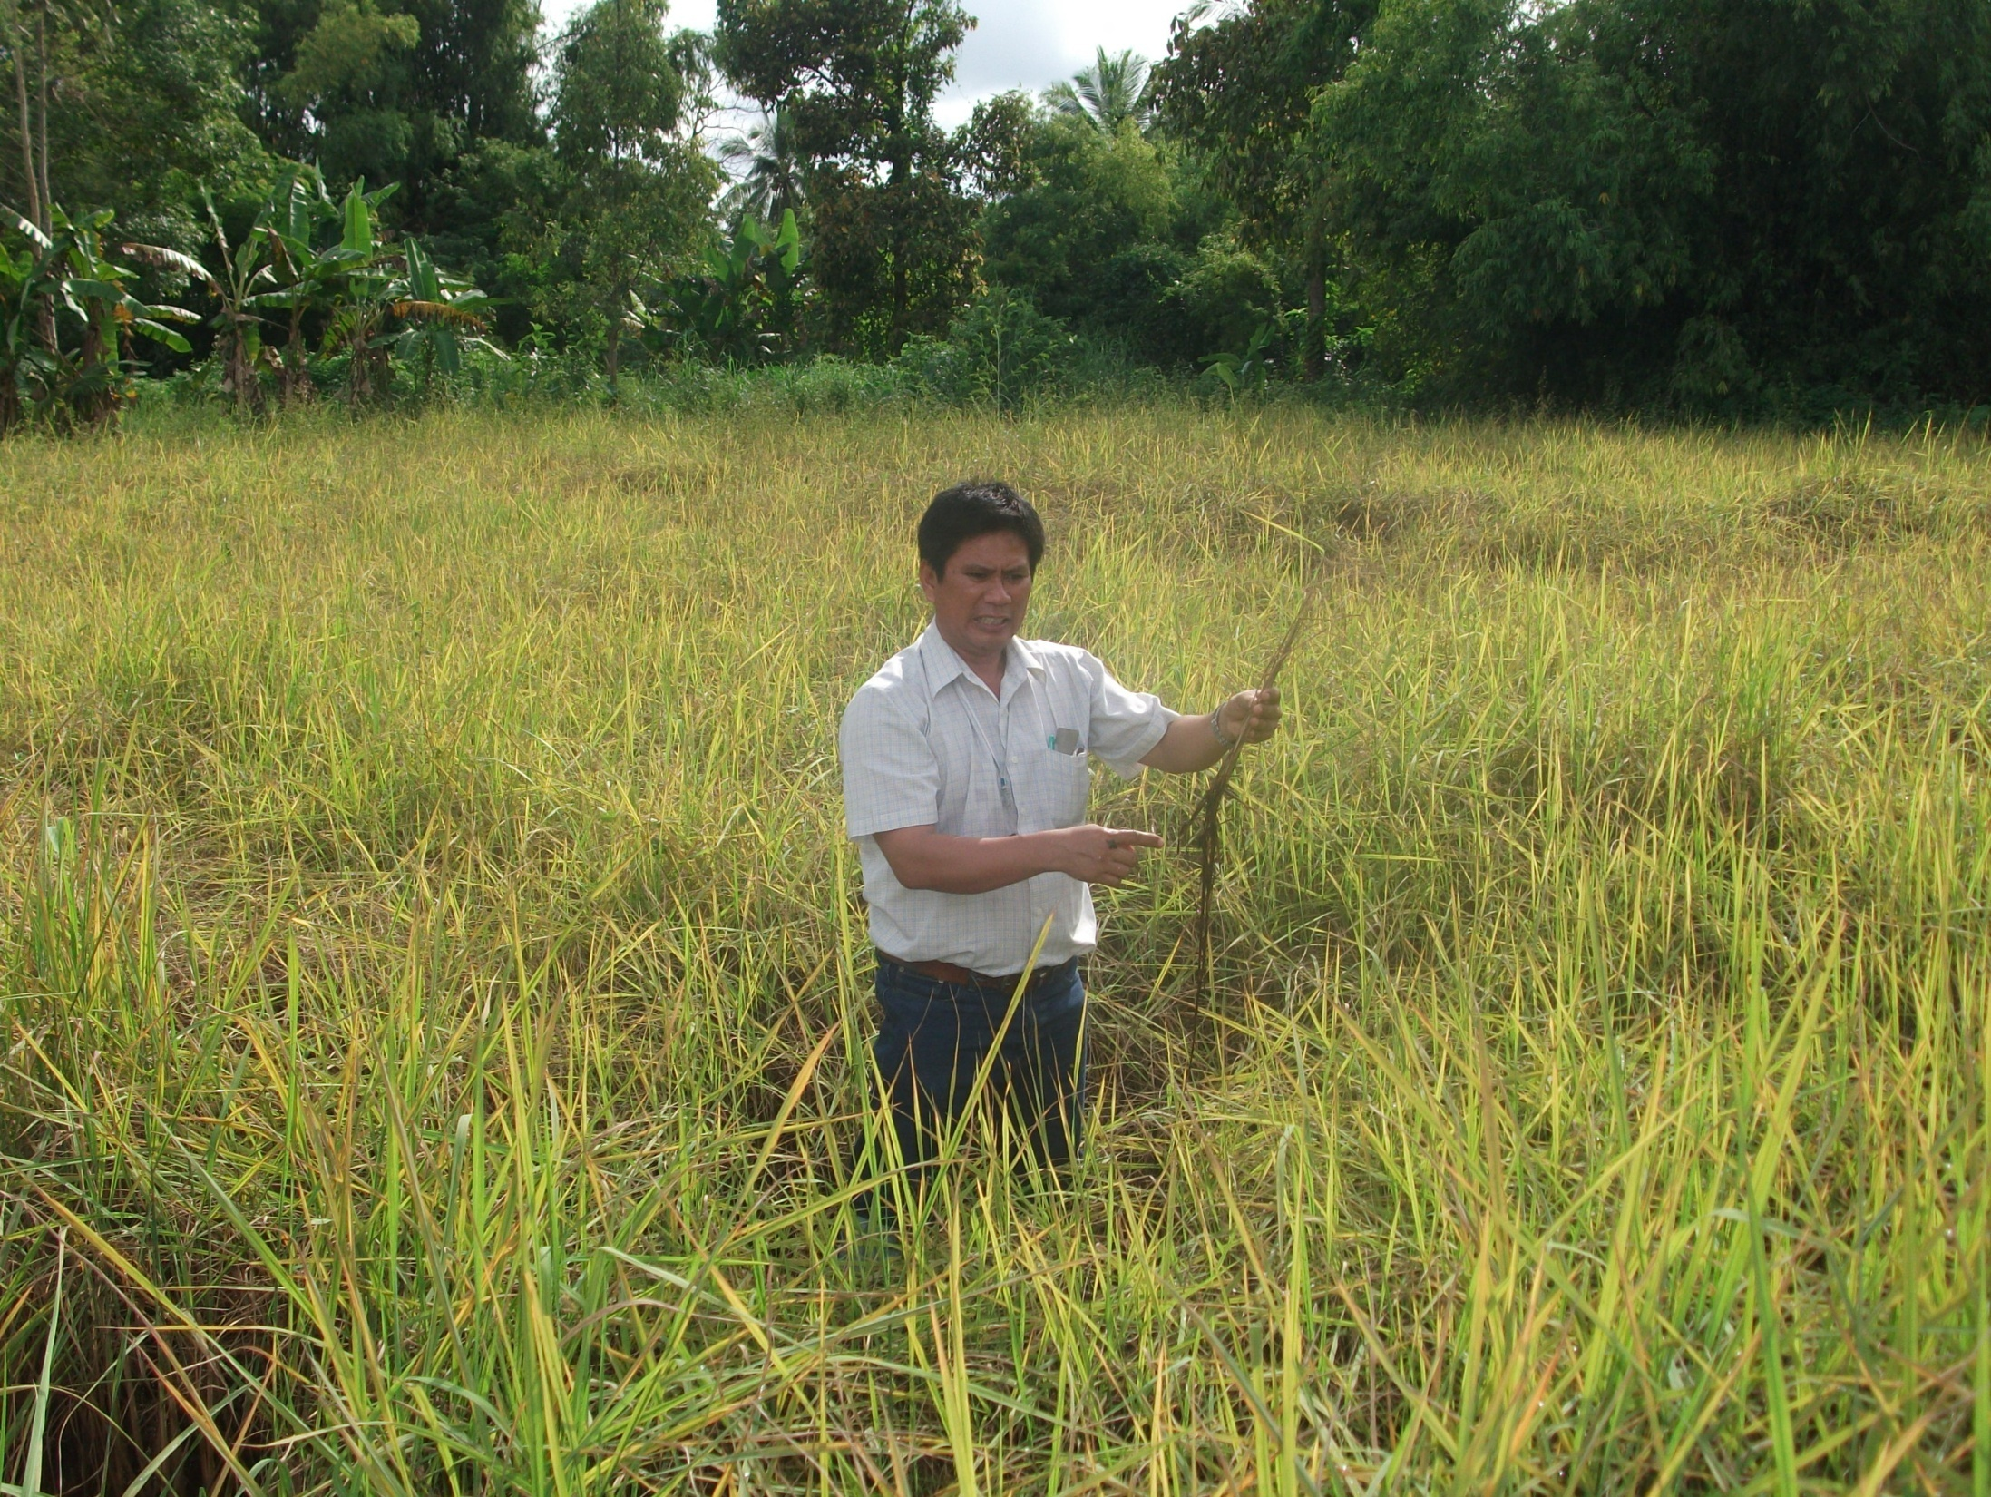
ประกาศ ภัยพิบัติ ได้ไหมนี่
กำลัง ฮิต

Slide 26
สวัสดี ครับ

